Slide 1
ΕΠΙΤΥΧΗΣ ΔΙΑΧΕΙΡΙΣΗ ΠΡΩΤΗΣ ΣΥΡΡΟΗΣ ΠΕΡΙΣΤΑΤΙΚΩΝ CANDIDA AURIS ΣΕ ΓΕΝΙΚΟ ΝΟΣΟΚΟΜΕΙΟ:
ΠΑΡΕΜΒΑΣΕΙΣ ΚΑΙ ΜΕΤΡΑ ΠΡΟΛΗΨΗΣ ΚΑΙ ΕΛΕΓΧΟΥ ΔΙΑΣΠΟΡΑΣ
ΕΠΙΤΥΧΗΣ ΔΙΑΧΕΙΡΙΣΗ ΠΡΩΤΗΣ ΣΥΡΡΟΗΣ ΠΕΡΙΣΤΑΤΙΚΩΝ CANDIDA AURIS ΣΕ ΓΕΝΙΚΟ ΝΟΣΟΚΟΜΕΙΟ:
ΠΑΡΕΜΒΑΣΕΙΣ ΚΑΙ ΜΕΤΡΑ ΠΡΟΛΗΨΗΣ ΚΑΙ ΕΛΕΓΧΟΥ ΔΙΑΣΠΟΡΑΣ
Ακριβή Αρβανίτη¹, Βασιλική Κολονιώτη¹, Νικολέτα Χαραλαμπάκη², Παναγιώτα Γιαννοπούλου², Μάρθα Μιχαλιά³, Νικόλαος Μάρκου³,
Στυλιανή Συμπάρδη¹
Ακριβή Αρβανίτη¹, Βασιλική Κολονιώτη¹, Νικολέτα Χαραλαμπάκη², Παναγιώτα Γιαννοπούλου², Μάρθα Μιχαλιά³, Νικόλαος Μάρκου³, Στυλιανή Συμπάρδη¹
1. ΕΝΛ, Γ.Ν.Ε. «Θριάσιο» 2. Μικροβιολογικό Εργαστήριο, Γ.Ν.Ε. «Θριάσιο» 3. ΜΕΘ-1 & ΜΕΘ Λατσείου, Γ.Ν.Ε. «Θριάσιο»
ΕΙΣΑΓΩΓΗ
O ζυμομύκητας Candida auris αναγνωρίζεται ως μία αναδυόμενη συνεχής παγκόσμια απειλή για την δημόσια υγεία, προκαλώντας σοβαρές λοιμώξεις σε υγειονομικές μονάδες
ΣΚΟΠΟΣ
Η περιγραφή διαχείρισης της πρώτης τεκμηριωμένης συρροής περιστατικών αποικισμού/λοίμωξης στις ΜΕΘ του Νοσοκομείου μας.
ΥΛΙΚΟ –ΜΕΘΟΔΟΣ
Τον Οκτώβριο του 2021 εντοπίστηκαν στις ΜΕΘ τα πρώτα δύο περιστατικά C.auris (1μυκηταιμία και 1 αποικισμός).Και οι δύο ασθενείς προέρχονταν από ΜΕΘ άλλων Νοσοκομείων. Για την πρόληψη περαιτέρω διασποράς εφαρμόστηκαν τα κάτωθι:
1)Άμεση ενημερωτική/εκπαιδευτική συνάντηση του ιατρονοσηλευτικού προσωπικού 2) Αποφυγή εισαγωγής νέου ασθενή 3) Έλεγχος αποικισμού C. auris σε όλους τους ασθενείς των ΜΕΘ. 4) Απομόνωση και έλεγχος αποικισμού των ασθενών που εξήλθαν από τη ΜΕΘ προς κλινικά Τμήματα τα προηγούμενα 24ωρα 5) Συν-νοσηλεία ασθενών, εφαρμογή προφυλάξεων επαφής και ορισμός αποκλειστικών νοσηλευτών σε όλες τις βάρδιες 6) Έλεγχος αποικισμού όλου του προσωπικού της ΜΕΘ 7) Λήψη δειγμάτων περιβάλλοντος 8) Καθιέρωση ελέγχου αποικισμού νέο-εισερχόμενων ασθενών ΜΕΘ κατά την εισαγωγή 9) Εντατικοποίηση καθαριότητας 10) Χρήση UVC για την απολύμανση αντικειμένων/εξοπλισμού 11) Μπάνιο ασθενών με χλωρεξιδίνη 12) Συνεχιζόμενη επιτήρηση από τις Νοσηλεύτριες Επιτήρησης Λοιμώξεων/ χρήση checklist (Εικ.1) 13) Εκπαίδευση Τεχνολόγων Ακτινολογικού και Φυσικοθεραπευτών 14) Σύνταξη ενημερωτικών εντύπων (οδηγίες-αφίσα),( Εικ.2)
ΑΠΟΤΕΛΕΣΜΑΤΑ
Από 21/10/2021 έως 1/11/2021, στις ΜΕΘ Θριασίου, δυναμικότητας 8κλινών εκάστη, ταυτοποιήθηκαν συνολικά 5 ασθενείς με αποικισμό/λοίμωξη απόC. auris. Πρωτοπαθή περιστατικά: 2 ασθενείς. 1^{ος} έλεγχος ασθενών των δύο ΜΕΘ (20 δείγματα): 2 ασθενείς της COVID-19 ΜΕΘ με αποικισμό C. auris.
2^{ος} έλεγχος ασθενών εντός 10 ημερών απέβη αρνητικός (16 δείγματα). Εβδομαδιαίος έλεγχος: 1 ασθενής ΜΕΘ με μυκηταιμία C. auris.
Έλεγχος ασθενών που είχαν εξέλθει σε κλινικά τμήματα του Νοσοκομείου: αρνητικός(2 δείγματα). Όλα τα δείγματα που ελήφθησαν από το προσωπικό(102) και τις επιφάνειες (25) ήταν αρνητικά για C.auris.Από 01/11/2021 έως και 31/11/2021 δεν υπήρξε νέο περιστατικό C. auris.
ΣΥΜΠΕΡΑΣΜΑΤΑ
Η ευαισθητοποίηση και η συμμετοχή του εμπλεκόμενου προσωπικού στην εφαρμογή αυστηρών μέτρων πρόληψης της διασποράς, συνέβαλε επιτυχώς στη διαχείριση της συρροής.
Όμως η ανακύκλωση των ασθενών διαφορετικών Νοσοκομείων και ο χρόνος που απαιτείται για την ταυτοποίηση του παθογόνου, παραμένουν ανασταλτικοί παράγοντες ολικής ανάσχεσης συρροών
ΑΠΟΤΕΛΕΣΜΑΤΑ

Slide 2
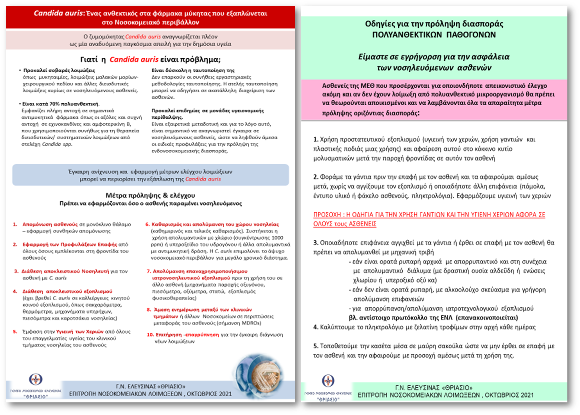
ΕΠΙΤΥΧΗΣ ΔΙΑΧΕΙΡΙΣΗ ΠΡΩΤΗΣ ΣΥΡΡΟΗΣ ΠΕΡΙΣΤΑΤΙΚΩΝ CANDIDA AURIS ΣΕ ΓΕΝΙΚΟ ΝΟΣΟΚΟΜΕΙΟ:
ΠΑΡΕΜΒΑΣΕΙΣ ΚΑΙ ΜΕΤΡΑ ΠΡΟΛΗΨΗΣ ΚΑΙ ΕΛΕΓΧΟΥ ΔΙΑΣΠΟΡΑΣ
Ακριβή Αρβανίτη¹, Βασιλική Κολονιώτη¹, Νικολέτα Χαραλαμπάκη², Παναγιώτα Γιαννοπούλου², Μάρθα Μιχαλιά³, Νικόλαος Μάρκου³,
Στυλιανή Συμπάρδη¹
Ακριβή Αρβανίτη¹, Βασιλική Κολονιώτη¹, Νικολέτα Χαραλαμπάκη², Παναγιώτα Γιαννοπούλου², Μάρθα Μιχαλιά³, Νικόλαος Μάρκου³,
Στυλιανή Συμπάρδη¹
Ακριβή Αρβανίτη¹, Βασιλική Κολονιώτη¹, Νικολέτα Χαραλαμπάκη², Παναγιώτα Γιαννοπούλου², Μάρθα Μιχαλιά³, Νικόλαος Μάρκου³, Στυλιανή Συμπάρδη¹
1. ΕΝΛ, Γ.Ν.Ε. «Θριάσιο» 2. Μικροβιολογικό Εργαστήριο, Γ.Ν.Ε. «Θριάσιο» 3. ΜΕΘ-1 & ΜΕΘ Λατσείου, Γ.Ν.Ε. «Θριάσιο»
Εικόνα 1
Εικόνα 2
ΒΙΒΛΙΟΓΡΑΦΙΑ
Successful control of Candida auris transmission in a German COVID-19 intensive care unit. Carl Hinrichs, Miriam Wiese-Posselt et al. Mycoses,Volume 65, Issue 6, 14 April 2022
The global challenge of Candida auris in the intensive care unit. Critical Care Cortegiani et al. (2019) 23:150
Approach to the Investigation and Management of Patients With Candida auris, an Emerging Multidrug-Resistant Yeast. Sharon Tsay et al. Clinical Infectious Diseases, Volume 66, Issue 2, 15 January 2018, Pages 306–31
A Candida auris Outbreak and Its Control in an Intensive Care Setting. David W. Eyre et al. N Engl J Med 2018; 379:1322-1331
.

